Slide 1
Русская обрядовая кукла

Slide 3
СПиридон-солнцеворот

Slide 4
Рождественский ангел

Slide 6
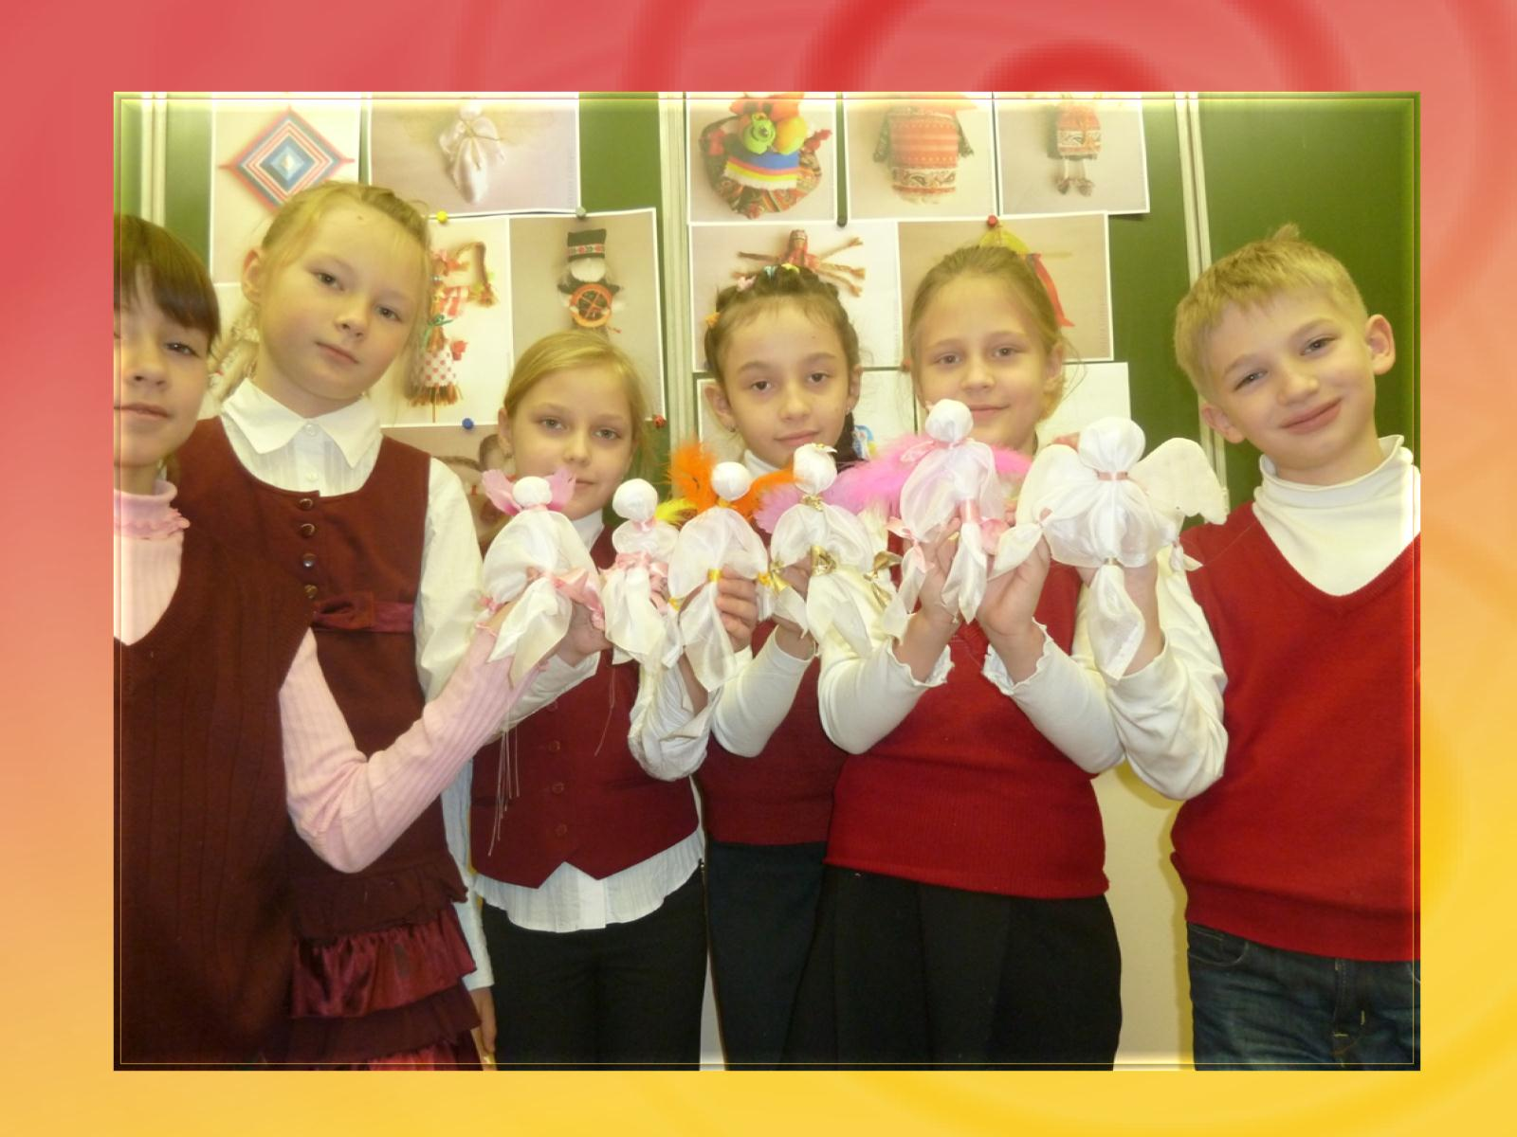

Slide 7
Зайчик на пальчик

Slide 8
Десятиручка

Slide 9
Здоровье

Slide 10
Долюшка (куколка Счастья)

Slide 11
Кубышка-травница

Slide 12
Зернушка

Slide 13
Филипповка

Slide 14
коза

Slide 15
Домашняя масленица

Slide 16
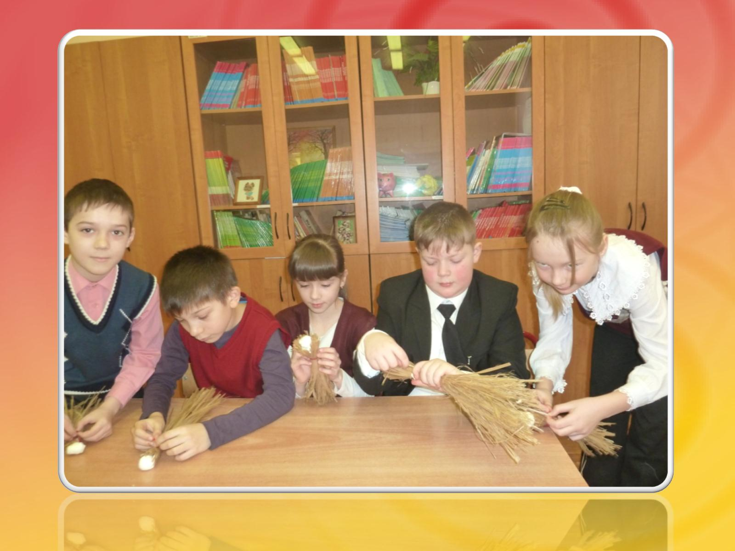

Slide 18
